Slide 1
系统调用扩充
made by 马铁诚&&刘思睿

Slide 2
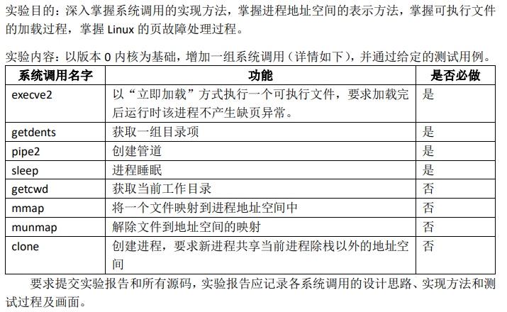
一：实验目的和内容

Slide 3
二、操作方法与实验步骤
1）实验环境的配置
2）sleep系统调用的实现
3）execve2系统调用的实现
4）pipe2系统调用的实现
5）getdents系统调用的实现

Slide 4
1）实验环境的配置
首先，添加新的系统调用号，把需要添加的系统调用赋予调用号；然后，在系统调用的与系统调用相对应的位置添加新的系统调用。

Slide 5
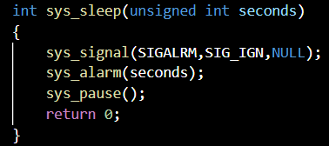
2）sleep系统调用的实现
首先，观察对此系统调用功能的描述，发现似曾相识，仔细回忆，发现在做操作系统第二章实训中有相关函数，于是查阅对应章节的系统内核，得到sleep系统调用的思路。具体代码部分如下图：
其中调用sys_signal函数，利用ALARM信号量唤醒进程，利用sys_alarm函数计时，然后sys_pause睡眠。

Slide 6
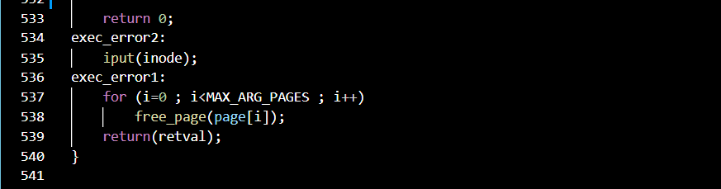
3）execve2系统调用的实现
观察execve2的功能描述，发现execve的代码可以实现大部分功能，于是针对execve的代码进行修改。前半部分为对于代码的修改，主要集中在末尾的for循环部分。
从开始页到开始页+整个代码数据段的大小，页大小为4096.循环中调用缺页异常处理函数。

Slide 7

4）pipe2系统调用的实现
观察系统调用pipe2和系统调用pipe，发现区别主要在flags上，但是当查阅测试集以及相关知识后，发现此时，pipe2执行的功能与pipe执行的功能相同，并且所传递的参数flags并没有起到作用，所以不妨不去考虑flags这个参数，直接在pipe2内调用pipe函数，在不依靠flags参数的情况下实现所需要的功能。

Slide 8
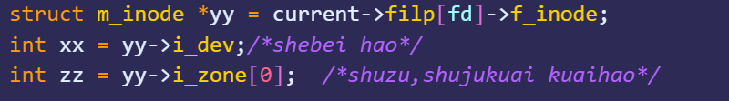
5）getdents系统调用的实现
getdents的作用是获取一组目录项。其中参数fd为文件描述符，dirp为用户指针，要求目录项传到的地址。count为最大的大小，不能超出这个限制。
首先获取current的filp数组偏移fd位的f_inode，从f_inode获取设备号和数据块块号数组。
然后利用bread函数读数据块，获取buffer_head数据指针，然后获取存放目录项的地方。
然后令偏移值为0，遍历目录项，如果偏移值+扩展dir_entry大小超出容量count就直接返回偏移值。
随后新建一个临时变量扩展dir_entry,将b_data中的值先赋值到扩展dir_entry中，然后目录项大小和距离下一个目录项的距离都设为扩展dir_entry大小。

Slide 9
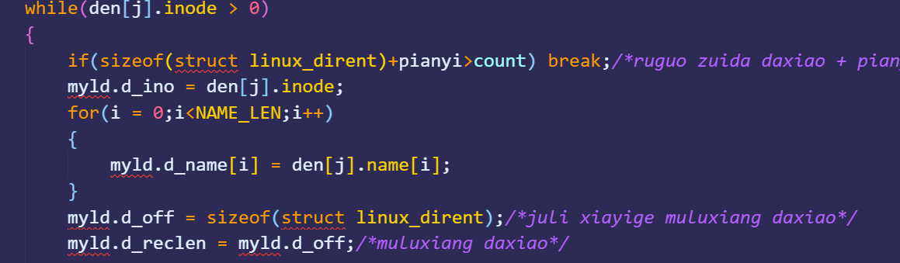
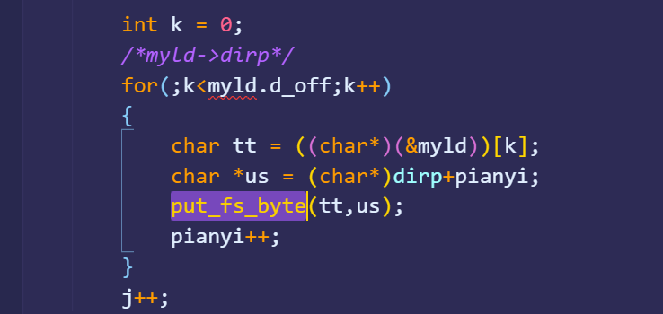
最后将这个临时变量的值，利用put_fs_byte函数，赋给drip。同时增加偏移量。
最后将这个临时变量的值，利用put_fs_byte函数，赋给drip。同时增加偏移量。 最后返回偏移量。

Slide 10


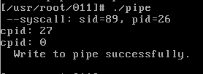
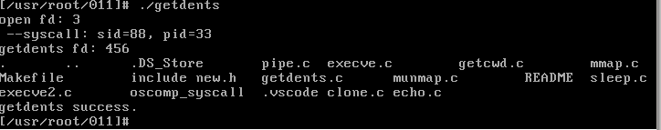
三、实验结果

Slide 11
谢谢！

